Slide 1


Применение ЭОР «Облако знаний»
из УБ ЦОК для формирования естественнонаучной грамотности обучающихся
Составитель: Калугина Любовь Ильинична – учитель физики, математики и информатики МБОУ «Сиренькинская СОШ»
Альметьевского района Республики Татарстан

Slide 2

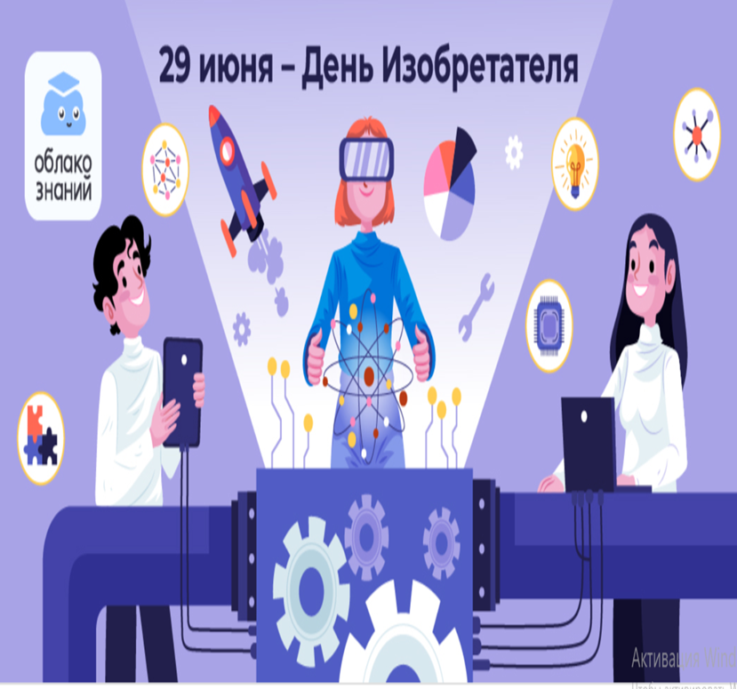
Технологическое развитие России
На сегодняшний день в стране решается вопрос развития разнообразных технологий в сфере энергетики, транспорта, освоения космоса, получения новых материалов с заданными свойствами.
В ходе изучения математики, физики и других смежных дисциплин первостепенным становится формирование естественно-научной картины мира обучающихся, развитие у них умений применять научный метод познания при выполнении учебных исследований.
2

Slide 3
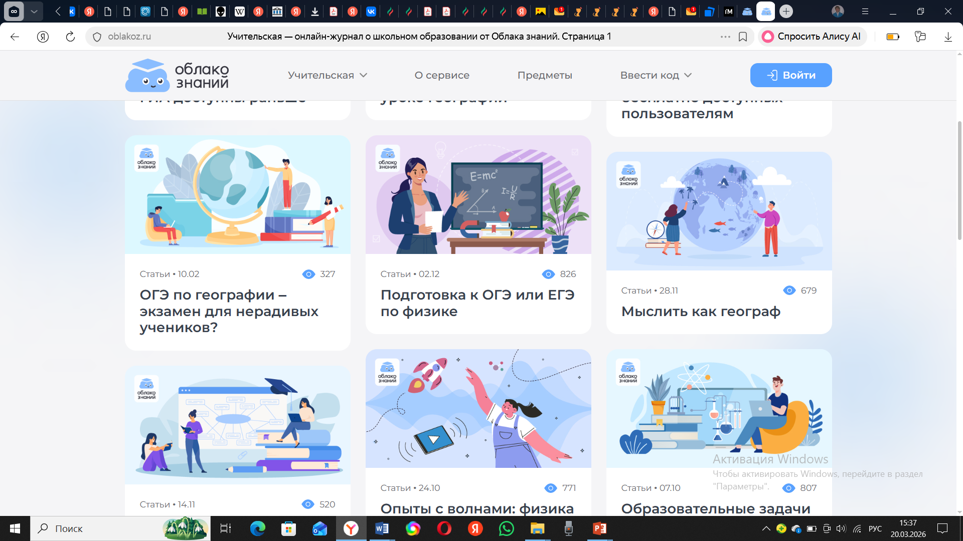
Актуальность
Быстро развивающиеся технологии требуют от молодых поколений глубокого понимания естественных наук, умения применять знания на практике и развивать исследовательские компетенции.
Цифровые образовательные ресурсы открывают новые возможности для повышения качества образования, делают обучение интерактивным, увлекательным и доступным, способствуя развитию интереса к науке.

Slide 4

Задачи
Повысить эффективность обучения с использованием ЭОР «Облако знаний»;
Расширить образовательные возможности для формирования естественнонаучной грамотности учащихся;
Совершенствовать организацию учебного процесса посредством виртуальной лаборатории;
Активизировать вовлечение обучающихся в исследовательскую и проектную деятельность с помощью интерактивных форм работы;
Развить цифровые компетенции учащихся и учителя через применение ЭОР «Облако знаний».

Slide 5
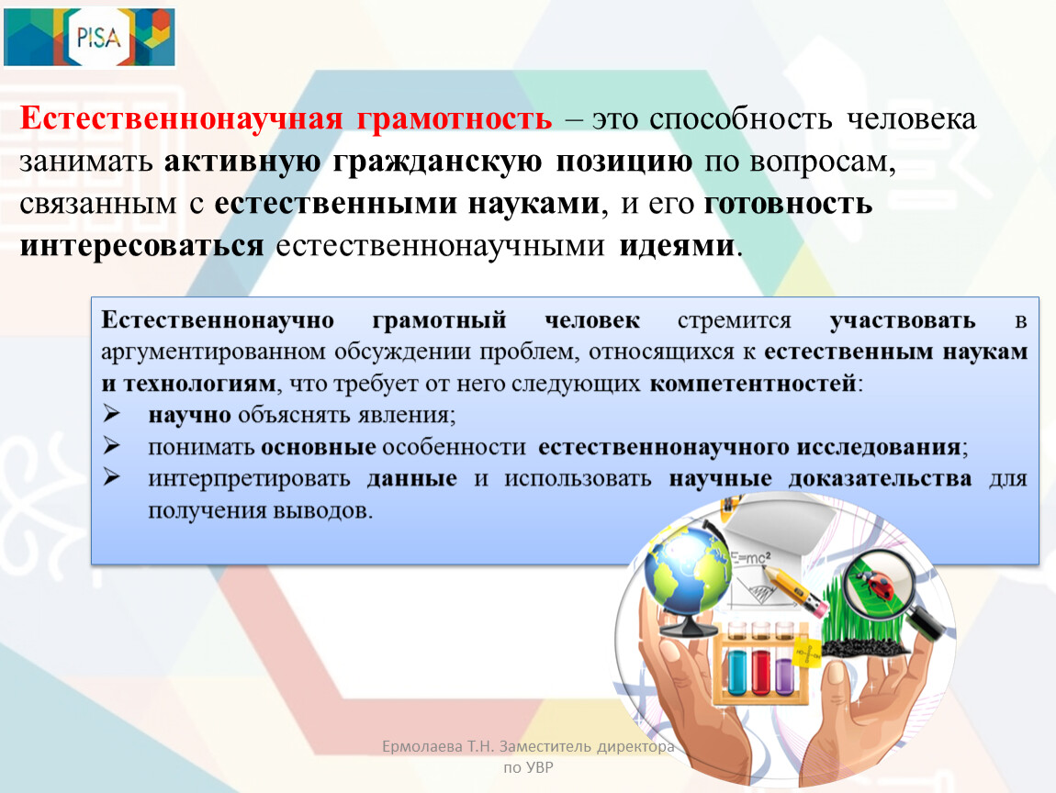

Slide 6
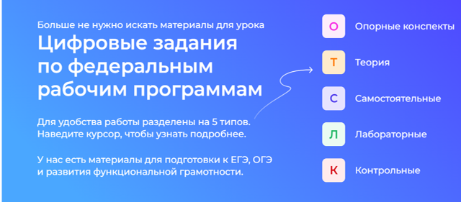
«Облако знаний» УБ ЦОК
цифровой помощник учителя
1
2
3
4
5
6
7
8
9
10

Slide 7
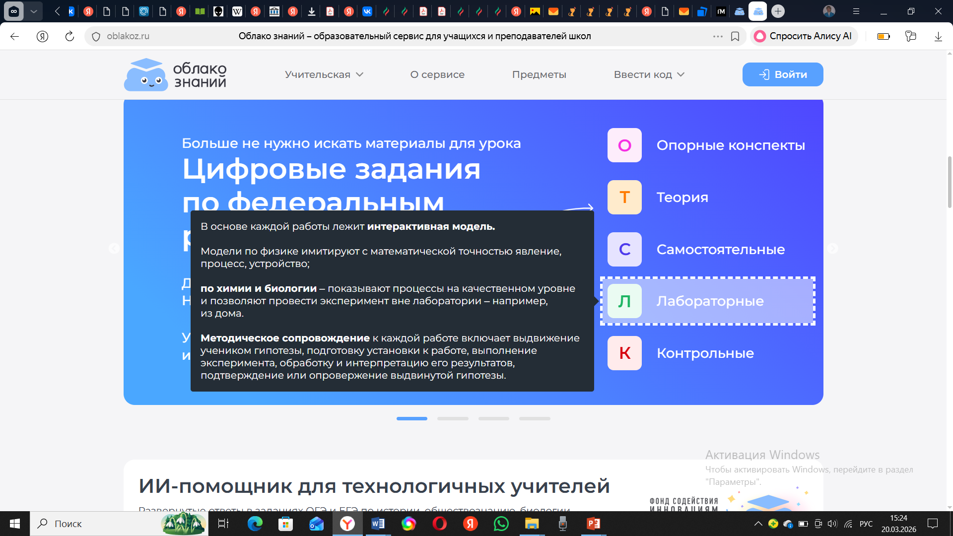
Читательская грамотность
Математическая грамотность
Естественно-научная грамотность
Финансовая грамотность
Креативная грамотность
Глобальная компетентность

Slide 8
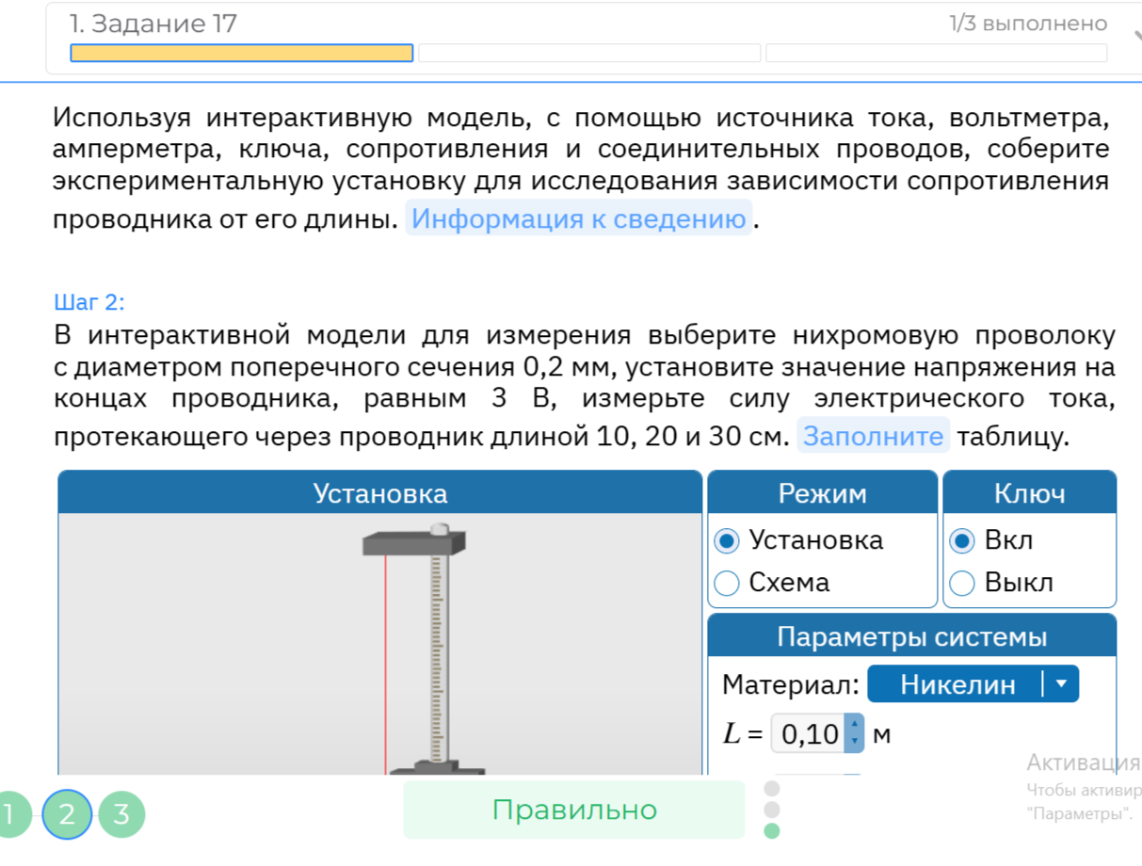
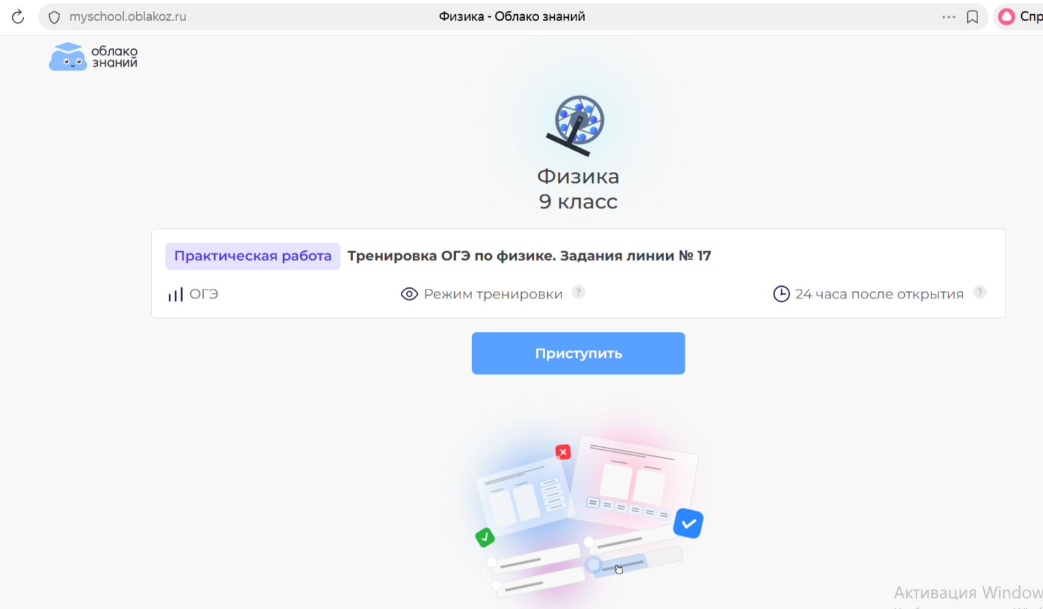
Проверка работы интерактивной модели со страницы
учителя до отправления задания обучающимися

Slide 9
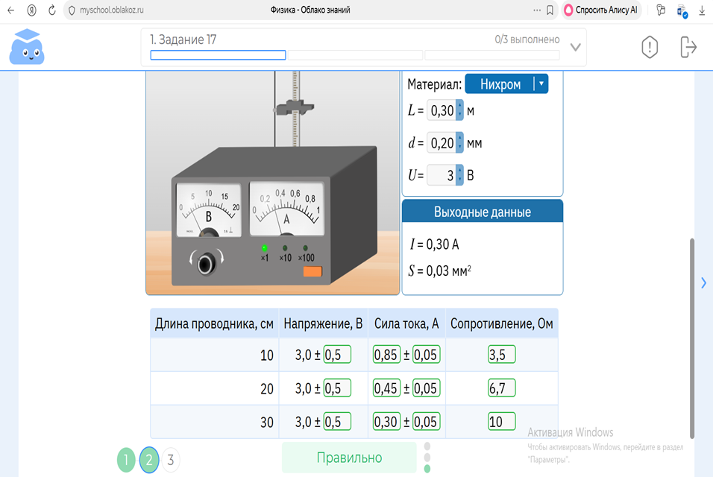
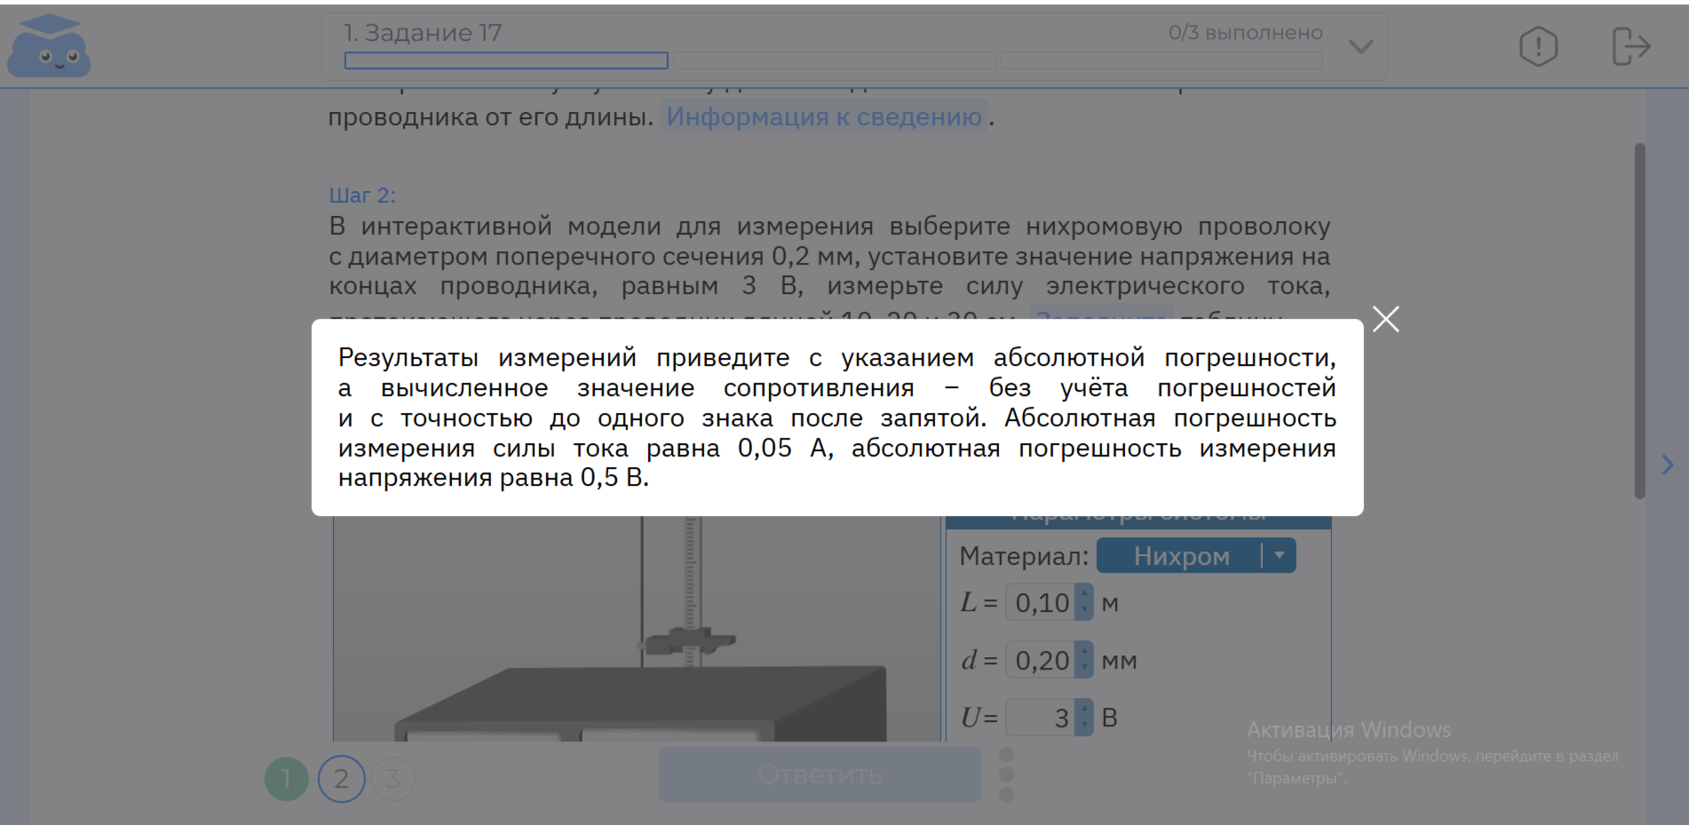
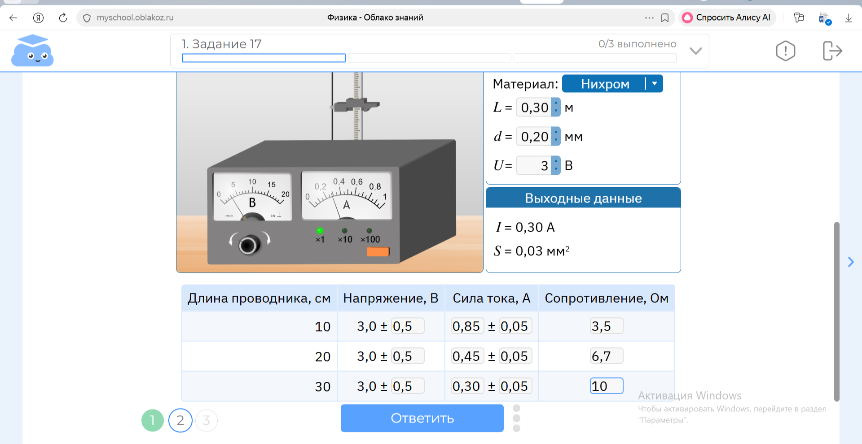
Соблюдать за правильным внесением ответов учитывая абсолютную погрешность приборов

Slide 10
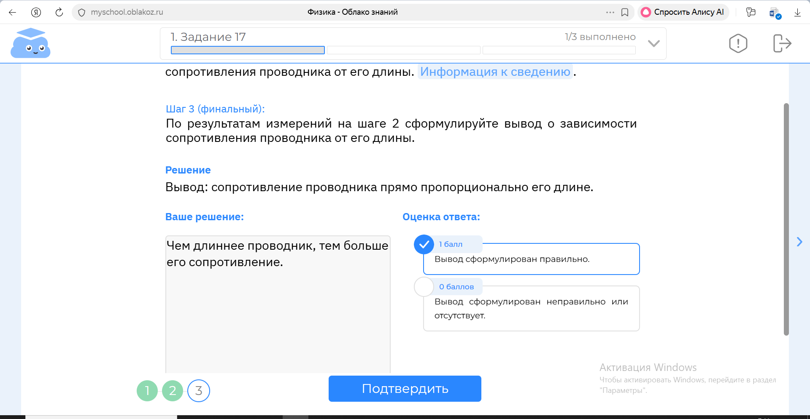
Научное обоснование экспериментальной работы. Вывод и подтверждение

Slide 11
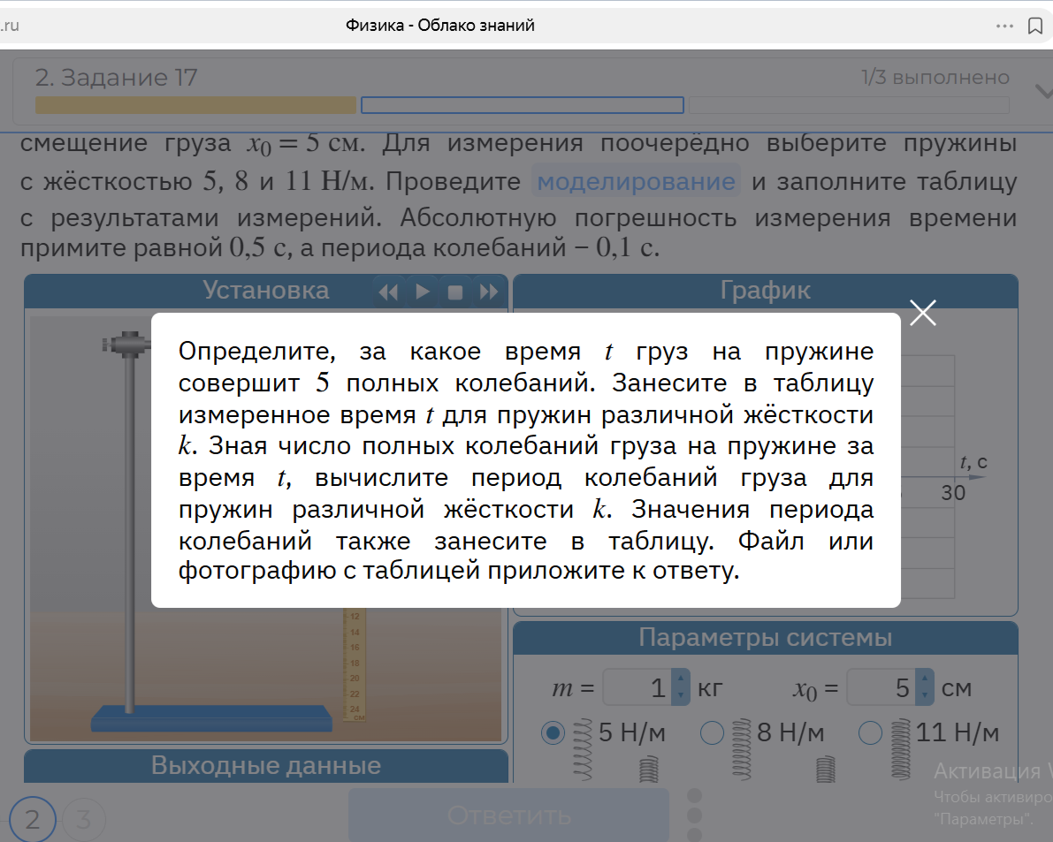
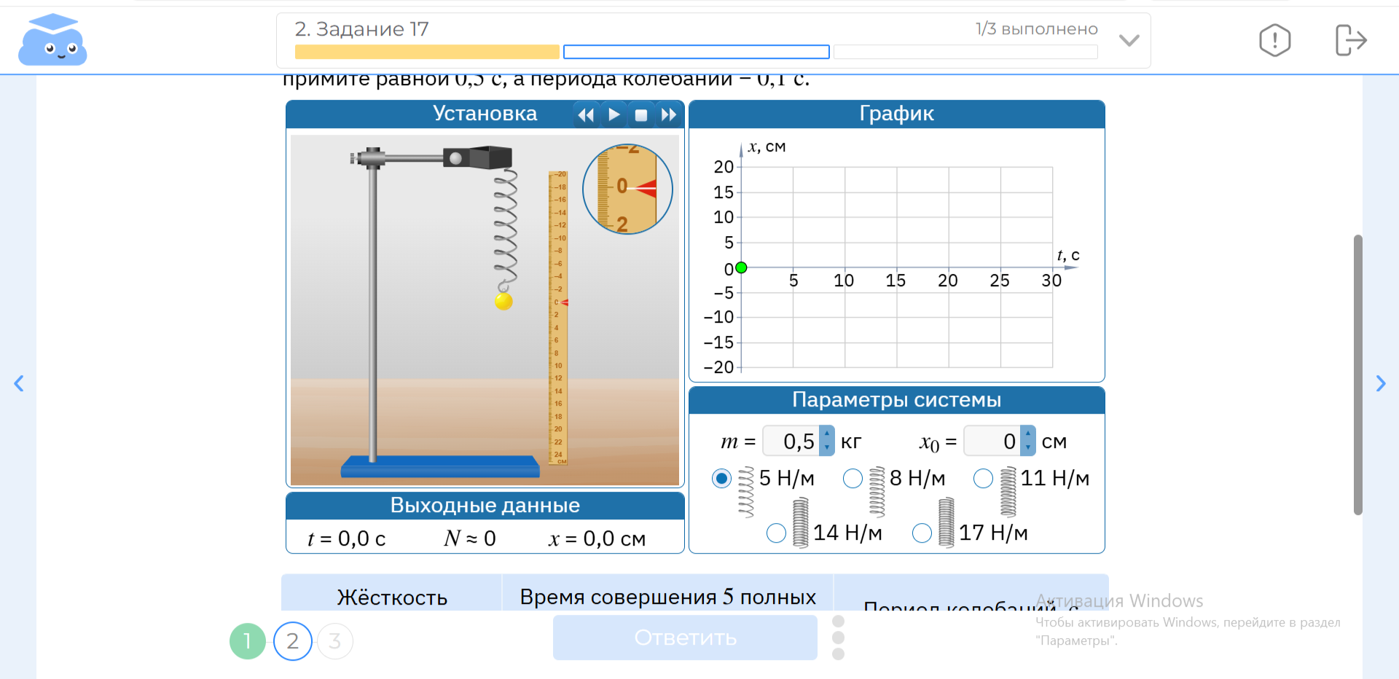
Задание №2. из линии №17 из ЭОР «Облако знаний» УБ ЦОК
Зависимость периода колебания от жесткости пружины
Проверка логики интерактивной модели

Slide 12
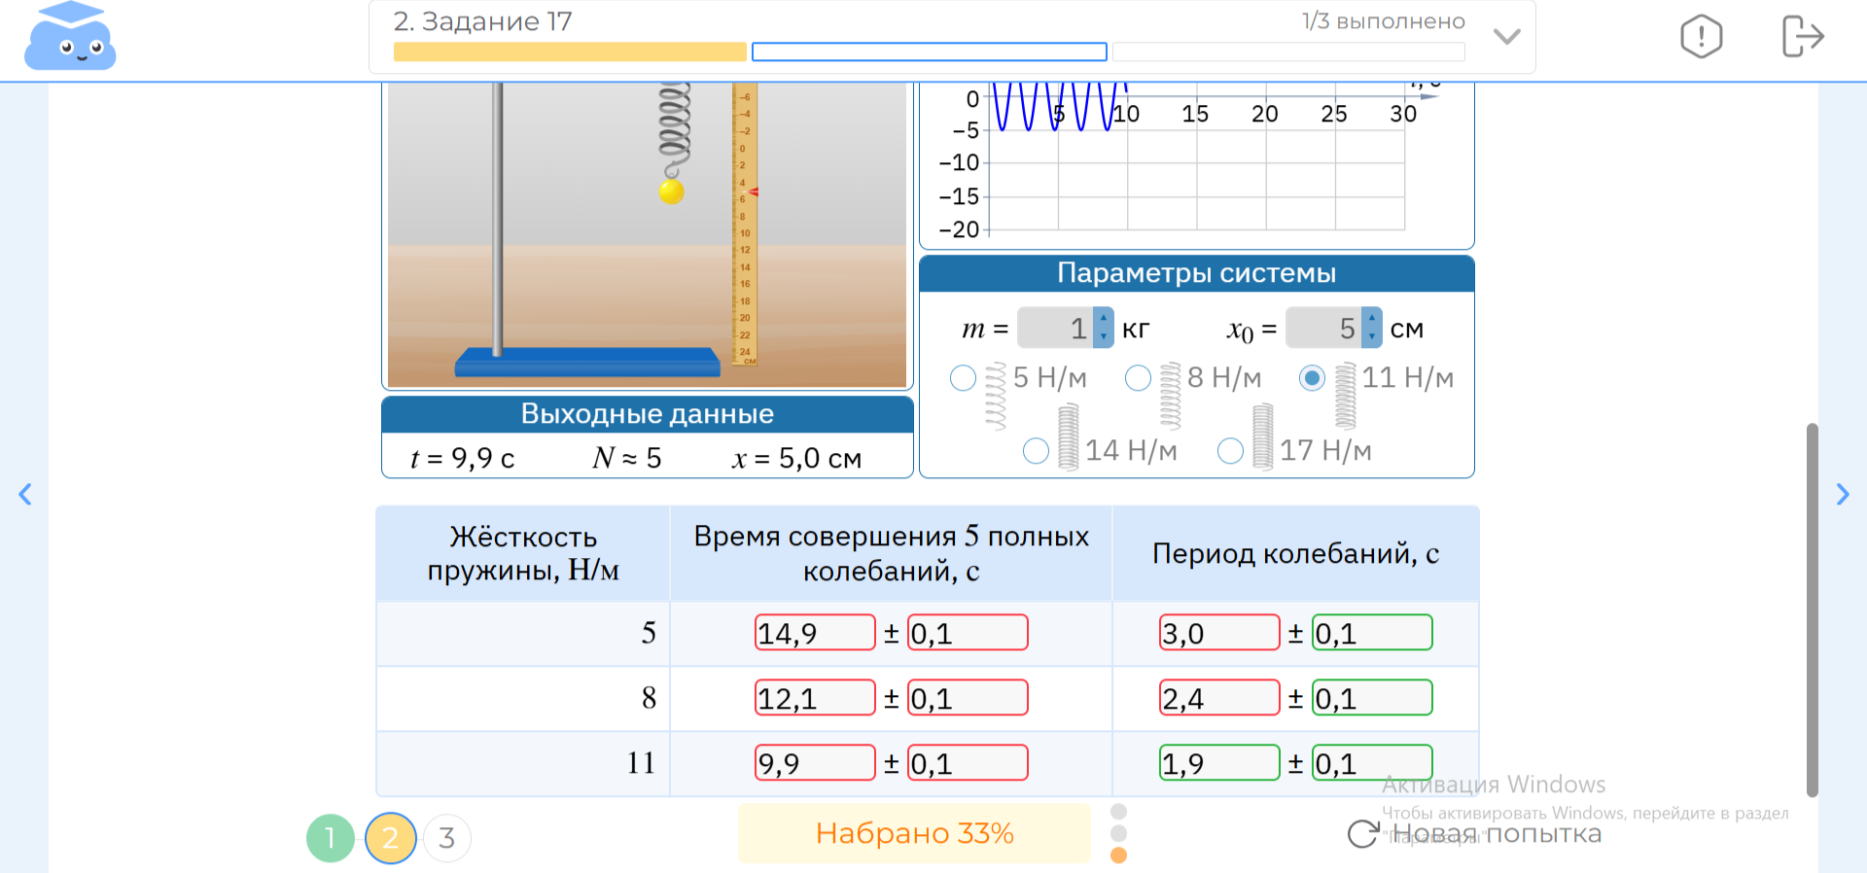
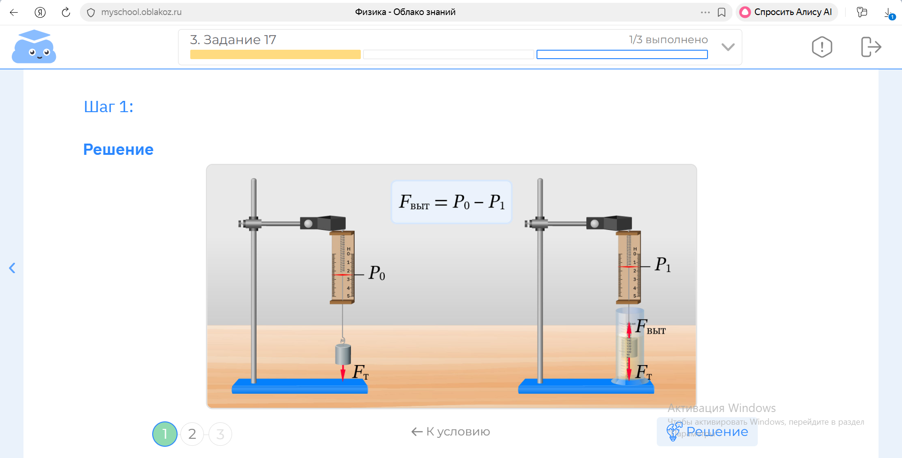
Продолжаем исследовательскую работу
ЭОР «Облако знаний»
2.Зависимость периода колебания
от жесткости пружины
3.Зависимость выталкивающей силы от объема погруженной части тела

Slide 13
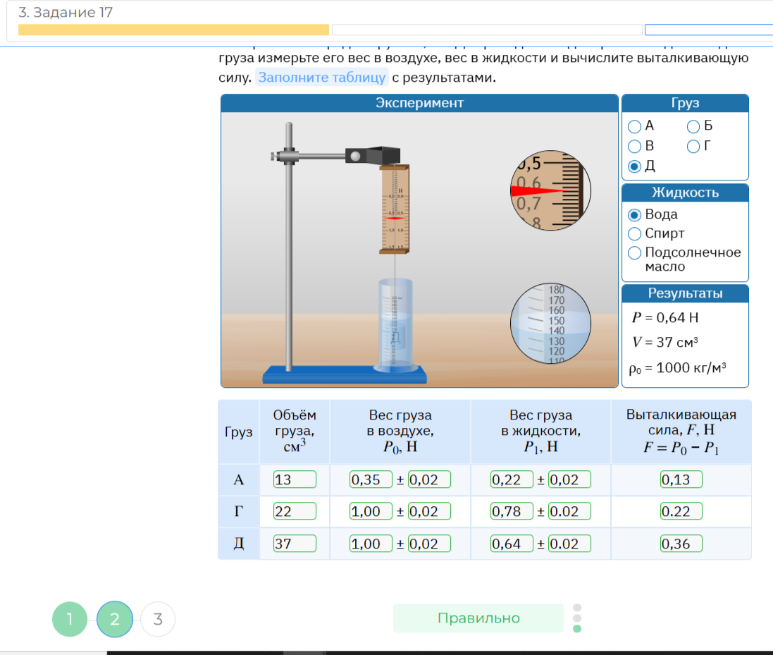
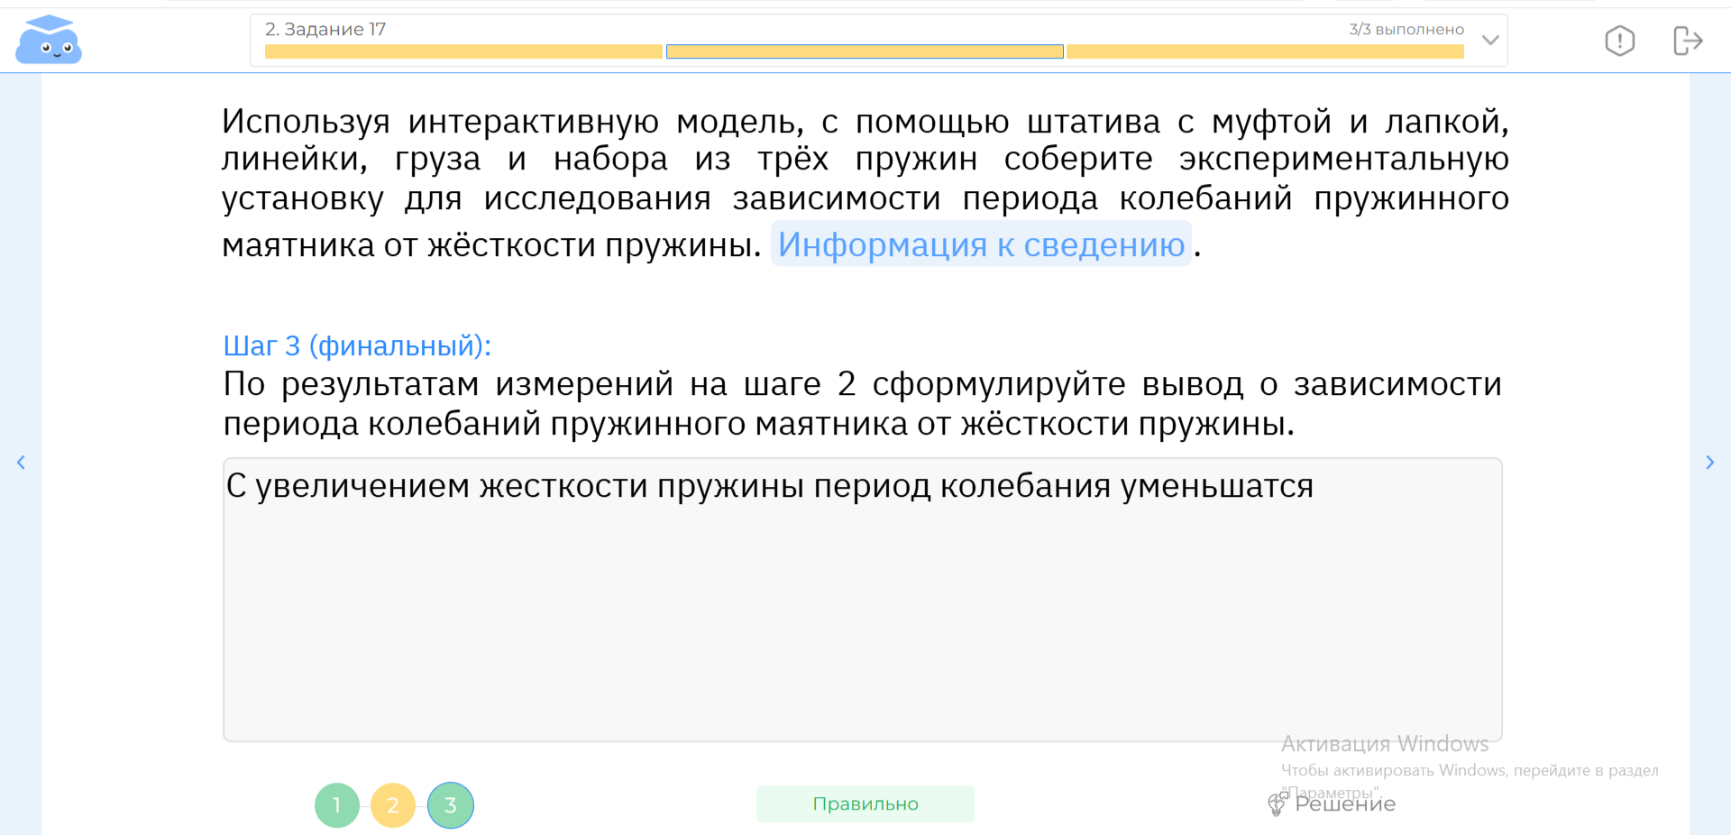
Завершаем работу и перейти в «Облако знаний».
Учащиеся должны синхронизировать выполняя переходы последовательно

Slide 14
Отзыв учащихся о применении «Облако знаний» в учёбе
Я пользуюсь электронным образовательным ресурсом «Облако знаний» уже несколько месяцев и хочу поделиться своими впечатлениями. Этот ресурс очень помогает мне в учёбе. Здесь можно найти материалы по разным предметам, пройти тесты, закрепить темы и подготовиться к контрольным работам.
Мне нравится выполнять задания в «Облако знаний». Можно работать как с компьютера, так и с телефона. Есть задания интерактивные по физике, что делает обучение интереснее. «Облако знаний» помогает мне лучше усваивать материал и чувствовать себя увереннее на уроках. Рекомендую этот ресурс всем одноклассникам!

Slide 15
Вывод
Опыт работы с электронным образовательным ресурсом «Облако знаний» показывает, что её внедрение в образовательный процесс способствует не только повышению качества знаний по физике, но и формированию у учащихся устойчивых естественнонаучных компетенций. Это создаёт прочную основу для дальнейшего развития личности, способной ориентироваться в современном мире, применять научные знания в быту и профессиональной деятельности, а также быть готовым к непрерывному обучению и саморазвитию. Таким образом, ЭОР «Облако знаний» становится эффективным средством реализации современных образовательных целей и задач на уроках физики.
В ходе внедрения ЭОР «Облако знаний» выявлены следующие результаты:
1. Повышение эффективности обучения;
2. Расширение образовательных возможностей;
3. Совершенствование организации учебного процесса;
4. Вовлечение обучающихся в исследовательскую и проектную деятельность;
5. Развитие цифровых компетенций учащихся и учителя.

Slide 16

Заключение
Данные материалы актуальны для учителей, преподающих предметы естественнонаучного цикла и реализующих функциональную грамотность на уроках и во внеурочной деятельности.
Физика - это не просто набор формул и законов, изучаемых в школе. Она пронизывает все аспекты нашей жизни, делая её более удобной, безопасной и интересной.
Л. И. Мандельштам: Ни учебник, ни учитель недостаточны, чтобы научить физике. Учащийся должен хоть немного работать опытно сам. Он должен хоть поверхностно, но сам видеть, сам слышать, сам осязать те явления, о которых ему говорят.

Slide 17
Спасибо
за внимание!

